Slide 1
Haz Ahora
Saludos, Despedidas y Presentaciones

Slide 2
Haz Ahora Hoy es miercoles el 9 de septiembre
Llena el espacio con la letra correcta:
__u__h__ g__st___.
E__ca__ta__o
Es u__ __ __ace__.
__gu__l__e__te
E__ __u__to es __í__.
__o so__ Andrés.

Slide 3
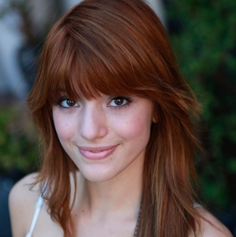
Haz Ahora Hoy es jueves el 10 de septiembre
Responde en español:
?Cómo te llamas?
Mucho gusto.
?Cómo estás?
?Quién es ella?
Bella Thorne

Slide 4
Haz Ahora Hoy es viernes el 11 de septiembre
Llena el espacio según el imagen:
Estoy ______________
Estoy ______________
Estoy ______________
4. Estoy ______________
5. Estoy ______________
6. Estoy ______________

Slide 5
Haz Ahora Hoy es lunes el 14 de septiembre
Escribe las preguntas:
P: ___________________
R: Me llamo Andrés.
2. P:___________________
R: Igualmente.
P: ___________________
R: Estoy más o menos.
P: ___________________
R: Ella se llama Catrina.

Slide 6
Haz Ahora Hoy es martes el 15 de septiembre
Llena el espacio con la palabra correcta:
Buenos ___________.
________ mañana.
Que ________ un buen día.
?Cómo ____ llamas?
___________ tardes.
Me ________ Amelia.

Slide 7
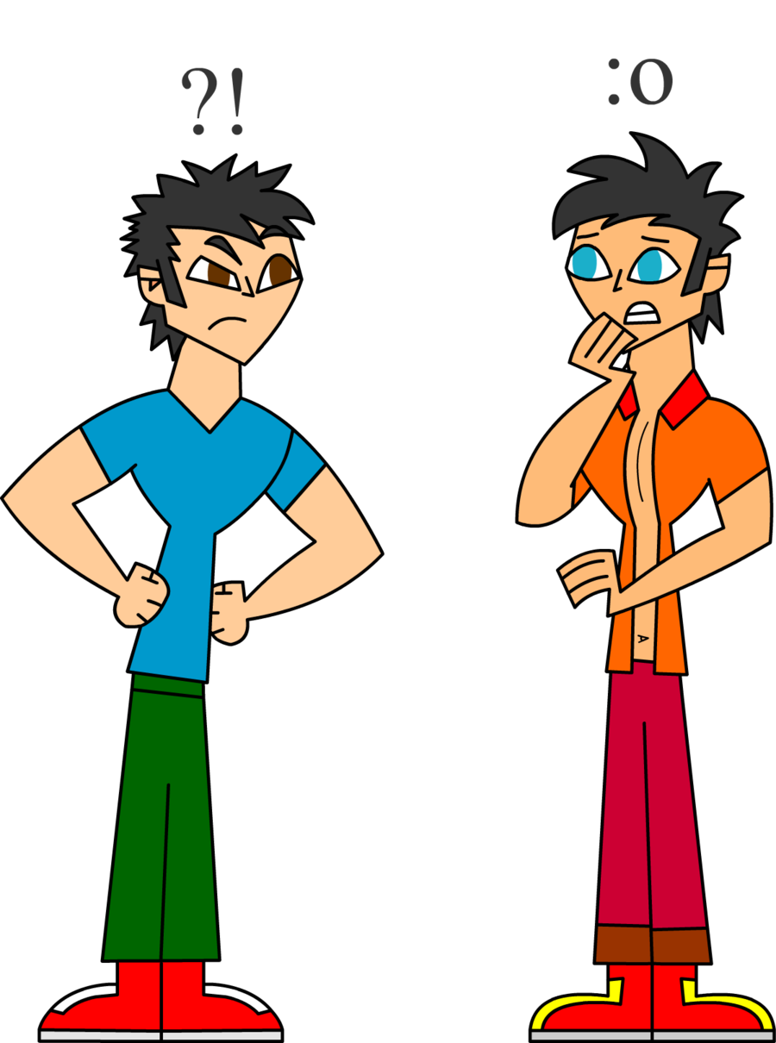
Haz Ahora Hoy es miércoles, el 16 de septiembre
Traduzca:
Please come in! I’m Chris. What’s your name?
Nice to meet you Pilar. See you later!
The pleasure is mine! Have a good day!
I’m ok, thanks. How are you? (informal)
I’m confused. Who is he?

Slide 8
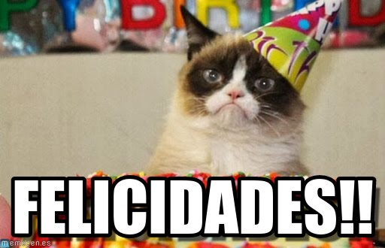
Haz Ahora Hoy es jueves, el 17 de septiembre
What do you say in Spanish if:
It is your friend’s birthday
Your sister won the race.
You are not interested in the class today.
Someone says, “Nice to meet you!”
You are saying goodbye to your teacher.

Slide 9
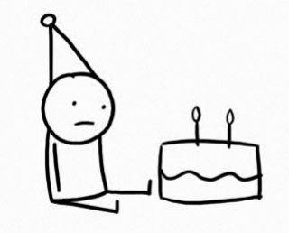
Haz Ahora Hoy es viernes, el 18 de septiembre
Llena el espacio con la palabra correcta.
Feliz ______________
____________ triste.
Por ___________
Con __________
De ________________
_____________ suerte

Slide 10
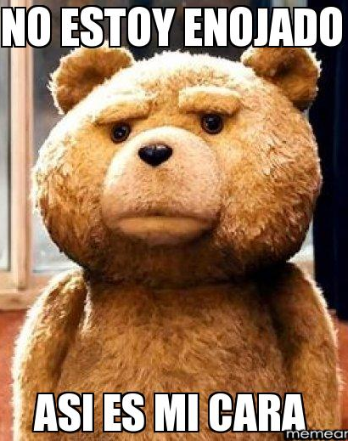
Haz Ahora Hoy es lunes, el 21 de septiembre
Como estas cuando:
You ace a test: Estoy ____________
You are grounded: Estoy ___________
You attend your little sister’s school play:
Your best friend moves away:
Someone cuts in front of you in the lunch line:

Slide 11
Haz Ahora Hoy es martes, el 22 de septiembre
Cómo estás cuando:
Its rainy outside
You have to wake up early
You get invited to the dance
You see a monkey driving a car
You have the flu.

Slide 12
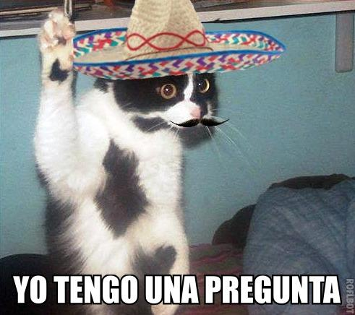
Haz Ahora Hoy es miercoles, el 23 de septiembre
Llena el espacio con una palabra logica:
___________ noches.
Como se llama ________
__________ pronto
Como __________ tu?
Tengo una _____________.

